Slide 1
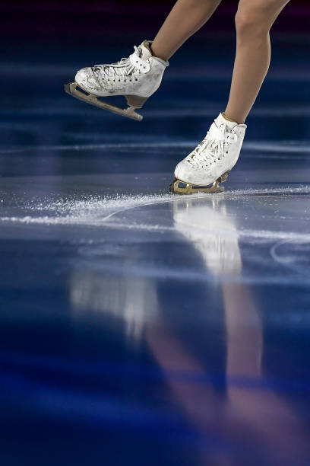
Nyheter för säsongen 2024/2025
Nytt tävlingssystem börjar införas 2024-2025 med nya klasser
Stjärntävling blir System 1
Klubbtävling blir System 2
Ny nivå i System 1 med 9 stjärnor
Ändring i licenskrav / licensnamn för de TF
Reducerat fokus på placering enligt utvecklingsmodell
System 1 & 2: Sammanslagning av pojkar & flickor upp till 13 år
Samtliga System 2- klasser faktor flickor ( automatiskt inställt)
Ny lägsta åldersgräns senior = 17 år.
Ny programvara FS Score 2 (FSM- operatör arrangör och DVO
Nyheter anslås på SKFs hemsida som bulletiner(reglar) och nyheter (andra ändrigar) samt skickas ut till distrikten ( och ofta även klubbar).
Mer info finns på:
http://www.svenskkonstakning.se/tavla/reger/bulletiner.

Slide 2
Synkro, isdans, soloisdans, paråkning
Utvecklingsarbetet
Utvecklings- och förändringsarbetet sker säsongen 2024/2025 med synkro, isdans, soloisdans paråkning
Kategoriseras i System 1 respektive System 2 i stället för stjärntävlingar och klubbtävlingar
Nyhet: Soloisdans officiell disciplin

Slide 3
Tävlingssystemens trappa – utifrån utvecklingsmodellen
Tävla hela livet
Adult FS
Nationell Serie:
U16 / Junior / Senior
Test
Senior
ISU Senior SP + FS
Tävla för att vinna i konståkning
Junior / Senior
ISU Junior SP + FS
Träna för att vinna i konståkning
U16 / Junior / Senior
ISU Advanced Novice SP + FS
Träna för att tävla i konståkning
Senior
ISU Senior SP + FS
Aktiv på is hela livet
A-tävling
U13 /U16 / Junior / Senior
Junior
ISU Junior SP + FS
Träna för att tävla i konståkning
U16
ISU Advanced Novice SP + FS
U13
Träningsguide
ISU Advanced Novice SP ≠ FS
←Mastertouren →
Svart
ISU Senior FS
Tävla hela livet
System 2:
Valfri ålder
Grå
ISU Junior FS
Röd
ISU Advanced Novice FS
Blå
ISU Intermediate Novice FS
Grön -Svart
Stjärntävling – 9 star - ISU Basic Novice FS
System 1 :
Valfri ålder
Gul
Stjärntävling – 5 star
Träna för att lära konståkning
Vit
Stjärntävling – 3 star
Lekande konståkning
Showtävling
Slingauppvisning
Aktiv start på is

Slide 4
Tävlingskategorier
System 1 STAR FS | System 2 Anpassat IJS | A-tävlingar IJS | Förbundstävlingar IJS
GRÖN ISU Basic Novice FS Ålder Valfri Anpassat även för blå-svart | BRONS, SILVER, GULD, MASTER Adult FS Ålder 18+ | SENIOR ISU Senior SP + FS Ålder 17+ | SENIOR ISU Senior SP + FS Ålder 17+
GUL Stjärntävlingar 5 star Ålder: Valfri | SVART ISU Senior FS Ålder: Valfri | JUNIOR ISU Junior SP + FS Ålder 14-19 | JUNIOR ISU Junior SP + FS Ålder 14-19
VIT Stjärntävlingar 3 star Ålder: Valfri | GRÅ ISU Junior FS Ålder: Valfri | UNGDOM 16 ISU Advanced Novice SP + FS Ålder 13-16 | UNDOM 16 ISU Advanced Novice SP + FS Ålder 13-16
 | RÖD ISU Advanced Novice FS Ålder: Valfri | UNGDOM 13 ISU Advanced Novice SP + FS Ålder 10-13
 | BLÅ ISU Intermediate Novice FS Ålder: Valfri
Notes:
Uppställt i tabell, förtydliganden

Slide 5
Nyheter 2024 / 2025 Singel
System 1 (stjärntävlingar)
Stjärntävlingskategorin byter namn till System 1
Diplom/ protokoll fortsatt bedömning med stjärnor
Ny nivå med 9 stjärnor för förberedelse för nästa steg ISU Judging System
Klasser i System 1
Vit=3 star (valfritt innehåll)
Gul=5 star (valfritt innehåll)
Grön, blå, röd, grå, svart=9 star (föreskrivna element)
Grön=ISU Basic Novice (miniorer B)
Bedömning med Star FS, stöd för alla tre nivåer
Mixade klasser upp till 13 år
Valfri ålder, arrangören delar upp efter anmälningstidens utgång

Slide 6
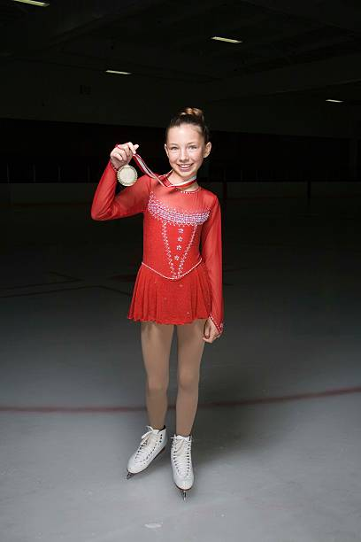
System 1 System 1-tävlingar kan arrangeras
Om erforderliga utbildningar finns
För vit, gul och grön i singel
För vit i synkro, isdans, soloisdans och paråkning
Star 3 - Vit=Ingen rangordning
Star 5 - Gul=Halva startfältet får placeringar och andra halvan delad plats
Star 9 - Grön (blå, röd, grå, svart) = Halva startfältet får placeringar och andra halvan delad plats
Genomförs endast med friåkning
Öppet för A-tävlingsåkare och nationella serieåkare, men de tävlar i befintliga klasser med friåkning.
StarFS uppdaterat med stöd för Star 9 – refresh behövs!
Musikdator och StarFS-dator – stäm av med distriktet!
Tävlingsledaren har ansvar för tidsschema, regler mm

Slide 7
Nyheter 2024/2025 System 2 (klubbtävlingar)
Klubbtävlingskategorin byter namn till System 2
Klasser i System 2
Blå = ISU Intermediate Novice
Röd = ISU Advanced Novice
Grå = ISU Junior
Svart = ISU Senior
Bedömning med ISU Judging System, FS Manager
Friåkning
Mixade klasser upp till 13 år
Valfri ålder, arrangören delar upp efter anmälningstidens utgång
Avdrag tas bort
Tidtagare behövs inte
Förenklad domarpanel
Skiljedomare blir huvudbedömare=ansvarsförflyttning till tävlingsledare

Slide 8
Forts System 2
Forflyttning av ansvar till tävlingsledning
Skiljedomare byts ut mot huvudbedömare
Huvudbedömare har en ”lightutbildning i skiljedomarekunskaper
Förflyttning av ansvar till arrangör och tävlingsledare
Syfte: Förenkla tillgången och rekrytering av TF
Huvudbedömarens uppgifter:
Godkänna av tävlingsinbjudan och tidsschema
Arbetsleda domarpanelen
Utvärdera domarpanelen

Slide 9
Nyheter 2024/2025
A-tävlingar (byter namn till System 3 2025/2026)
Följer ISU-reglar i åldersindelningar
Inga mixade klasser
Klasser
Ungdom 13 Flickor och Pojkar
Ungdom 16 Flickor och Pojkar
Juniorer Damer och Herrar
Seniorer Damer och Herrar
”A” tas bort ur klassnamnen
Bedöming med ISU Judging System, FS Manager
U13 inga testkrav – träningsguide
U13 tävla regionalt, minimera resande

Slide 10
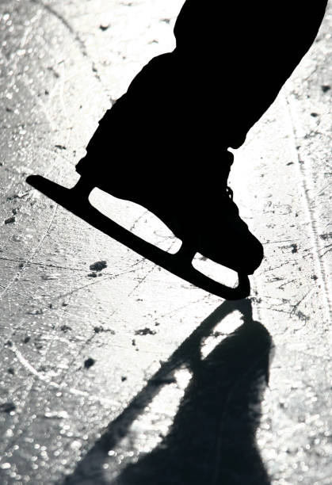
Distriktsmästerskap DM
Genomförs som A-tävling
DM genomförs för seniorer och juniorer
Ungdom 16 tävlar vanligen på DM, men får inte mästerskapstitel eller –tecken
Minst 2 deltagare från samma distrikt i klassen för att mästare ska utropas och tecken delas ut (RF:s regelverk)
Seniorer nationell tävlar inte DM
Flera DM genomförs som öppet DM
Arrangörens / Distriktets ansvar att köpa in mästerskapstecken

Slide 11
Nyheter 2024/2025
Nationella serien (byter namn till System 4 2025/2026
Följer ISU –reglar i åldersindelningar
Inga mixade klasser
Klasser
Ungdom 16 Flickor och Pojkar
Juniorer Damer och Herrar
Seniorer Damer och Herrar
Bedömning med ISU Judging System, FS Manager
Testkrav och poängintag

Slide 12
